Slide 1
Lærerens rolle
Kurs 3

Slide 2
Plan for dagen
- Oppsummering og dagens ord
- Oppfølging av observasjon
- Lærerens roller i klasserommet
- Hvordan hjelpe andre å lære?
- Motivasjon
- Hva har vi snakket om i dag?

Slide 3
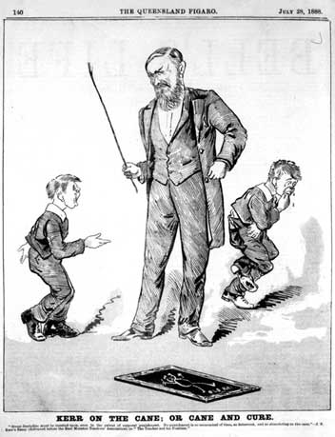
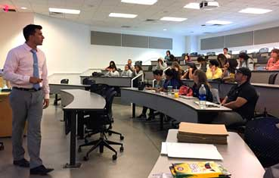
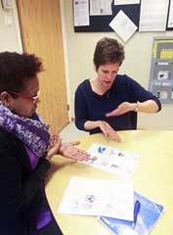
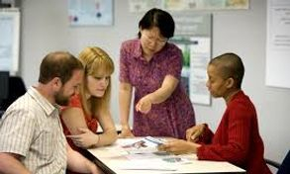
Lærerens roller i klasserommet
Lærerstyrt undervisning
Pararbeid
Gruppearbeid
Individuelt arbeid

Slide 4
Oppgave 1
Hvordan lærte du da du var barn og gikk på skolen?
Hvordan lærer du best nå?

Slide 5
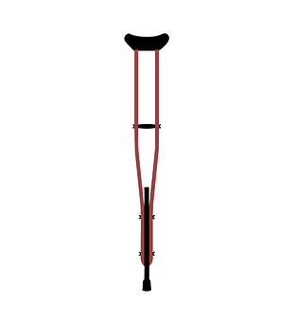
Hvordan kan vi hjelpe noen å lære?
Ikke rullestol, men krykke.

Slide 6
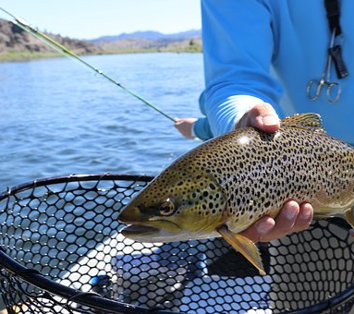
Gi en fisk eller lære å fiske?

Slide 7
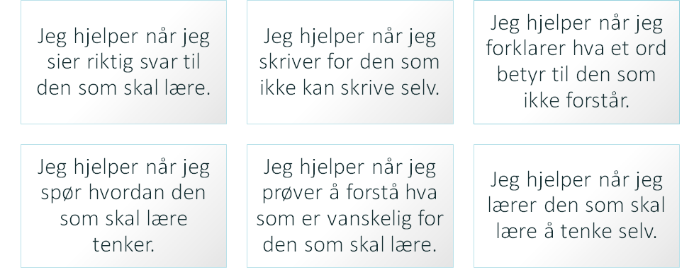
Hvordan kan du hjelpe andre å lære? Snakk sammen.

Slide 8
Motivasjon
støtte oppmuntring mestring

Slide 9
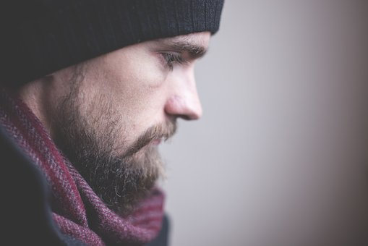
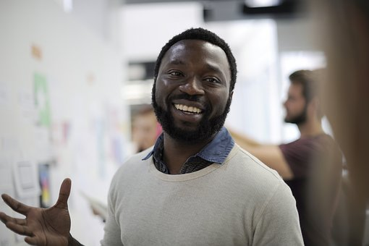
Å miste motivasjon
Jeg forstår ikke.
Det er vanskelig.
Det er unyttig.
Det er kjedelig.
Det tar for lang tid.
Jeg er dum.
Å bli motivert
Jeg forstår forklaringen.
Det går bedre nå.
Det er viktig å lære dette.
Det er interessant og morsomt.
Tiden går fort.
Jeg er flinkere enn jeg trodde.

Slide 10
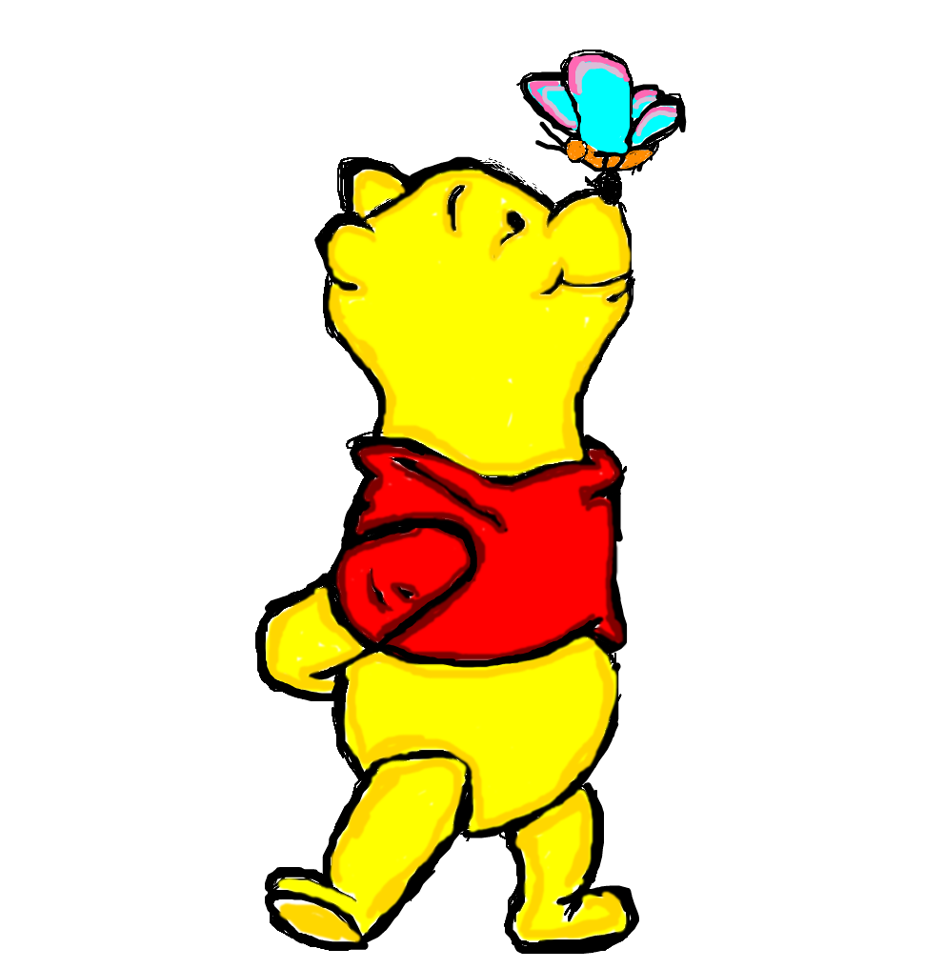
Du er modigere enn du vet, sterkere enn du tror og klokere enn du forstår.

Slide 11
Oppgave 4
Hvordan kan vi motivere andre?

Slide 12
Hva har vi snakket om i dag?
Hva har vi snakket om i dag?
Husk dagens ord og oppsummering.

